Slide 1
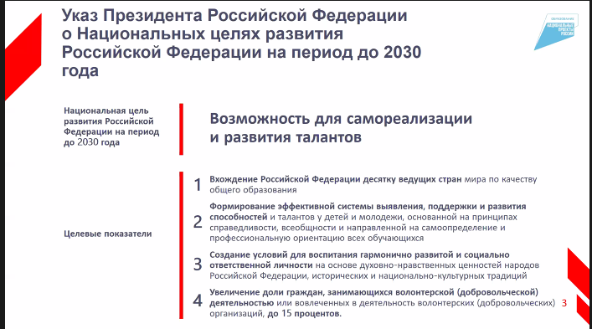

Slide 2
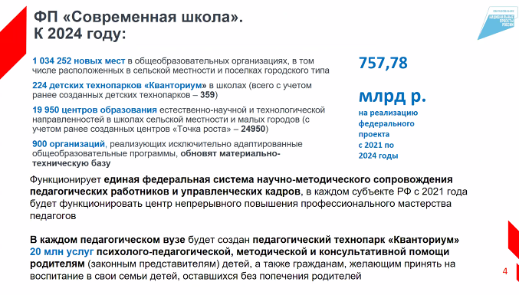

Slide 3
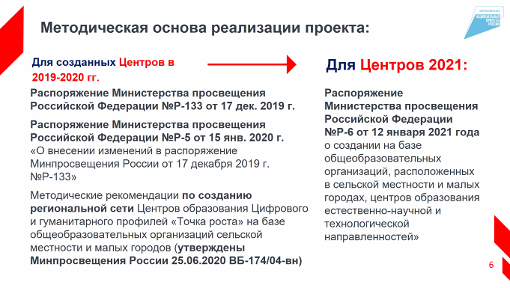

Slide 4
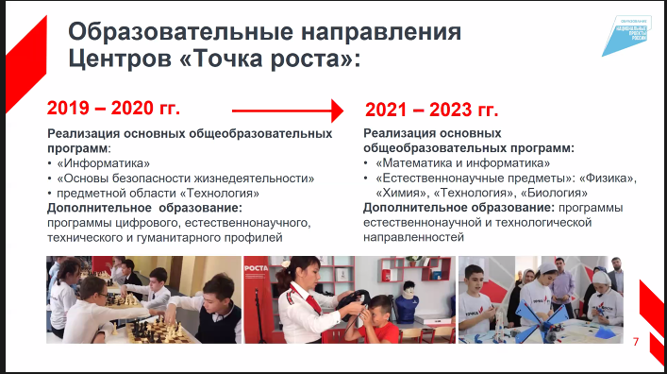

Slide 5
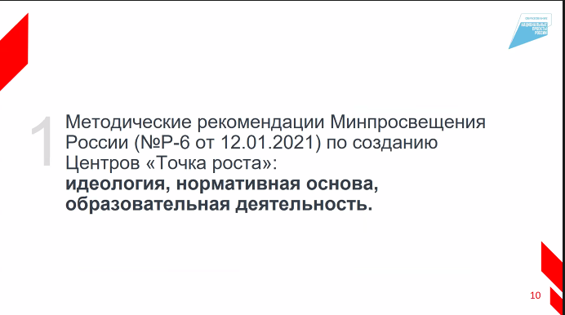

Slide 6
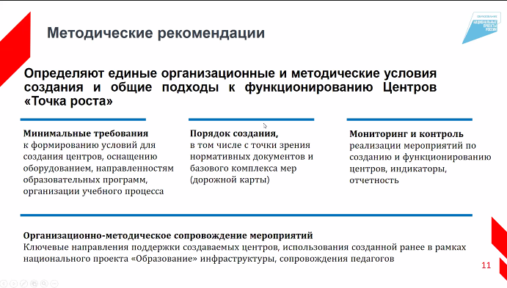

Slide 7
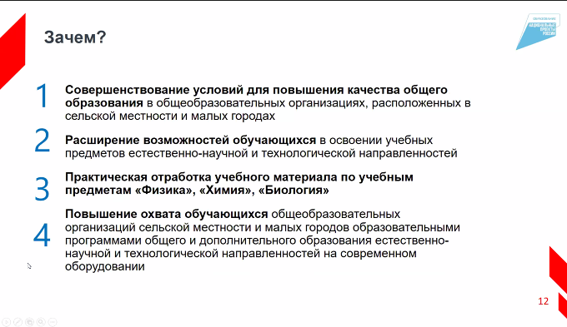

Slide 8
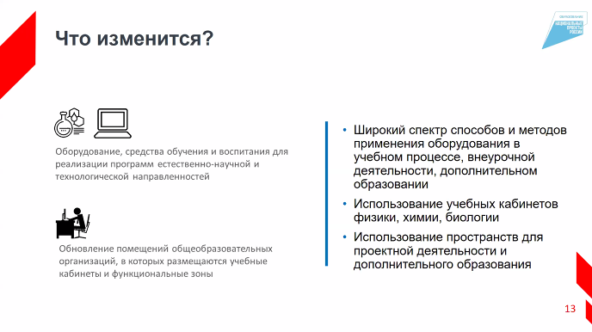

Slide 9
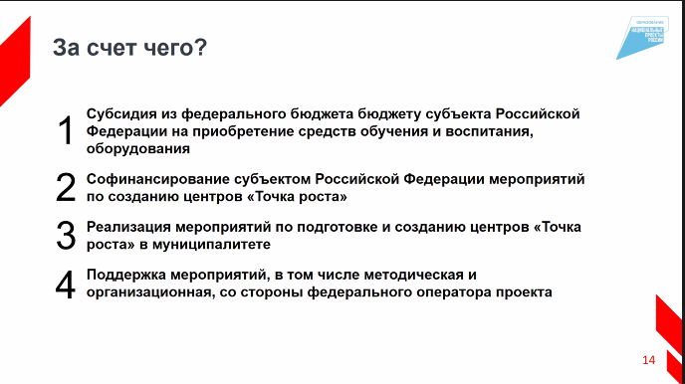

Slide 10
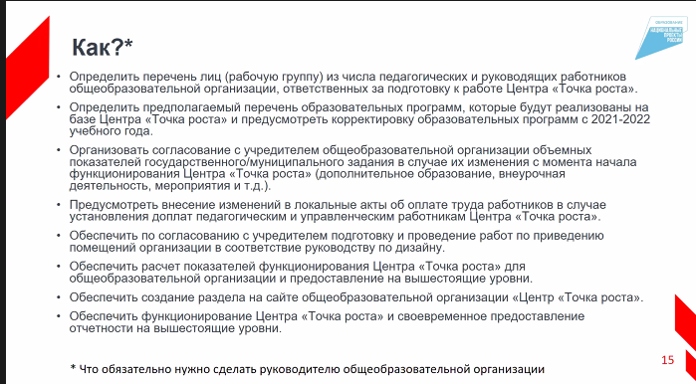
ЭТО чек-лист для школы!!!
Обязательно должен быть:
Приказ о назначении ответственного, внести изменения ООП
и в программу доп образования, изменения в локальные акты,
предусмотреть в стимулирующих выплатах надбавки за работу.
Уже сейчас нужно сделать вкладку на сайте и все нормативные документы РФ,
РТ и школы.

Slide 11
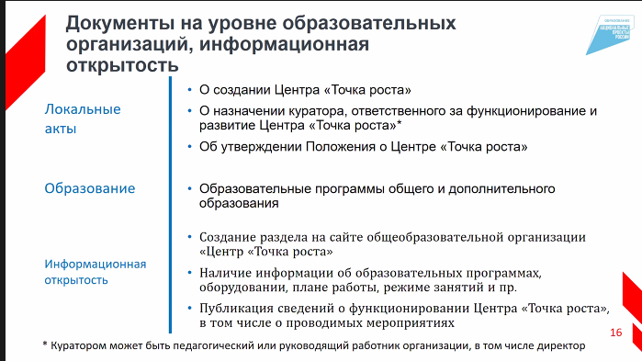
Центр Точка Роста – не отдельный компонент, а встроен в деятельность школы!!!

Slide 12
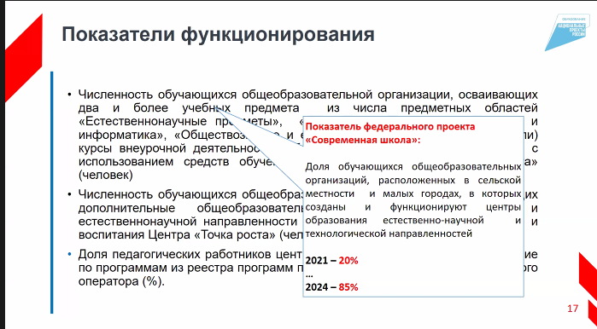
Обратить внимание на показатели и обязательное их достижение!!!!

Slide 13
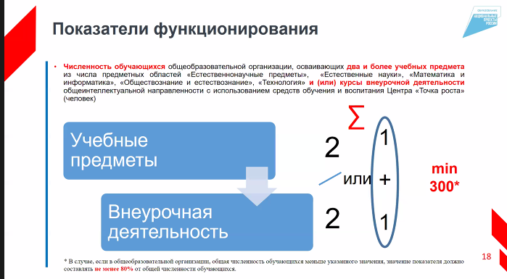

Slide 14
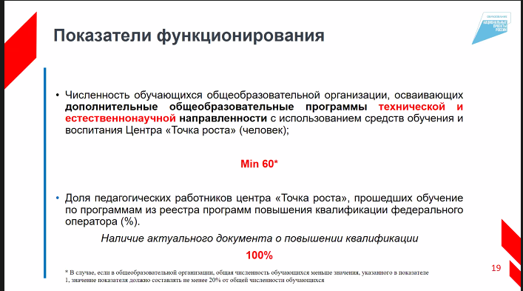

Slide 15
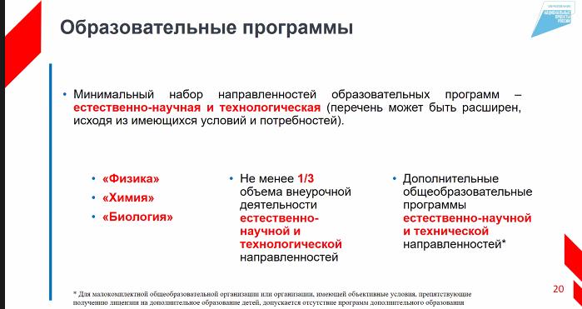

Slide 16
